Slide 1




$$\text{全事象}Ω$$
$$A$$
$$A∩B$$
$$B$$

Slide 2







$$\text{全事象}Ω$$
$$A$$
$$A∩H_{1}$$
$$H_{1}$$
$$A∩H_{2}$$
$$H_{2}$$
$$A∩H_{n}$$
$$H_{n}$$

Slide 3





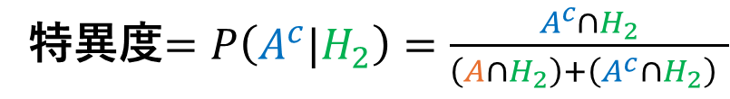

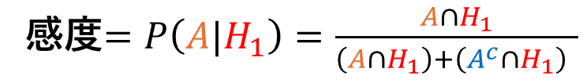


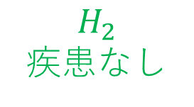


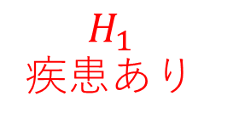


検査の状況
$$Ω(全人口)$$
$$A(陽性)$$
$$A^{c}(陰性)$$
検査精度
$$A∩H_{1}$$
$$A^{c}∩H_{1}$$
$$H_{1}$$
$$疾患あり$$
$$(1)真陽性$$
$(4)偽$陰性
感度$=P\left(A|H_{1}\right)=\frac{A∩H_{1}}{\left(A∩H_{1}\right)+\left(A^{c}∩H_{1}\right) }$
$$A∩H_{2}$$
$$A^{c}∩H_{2}$$
「疾患あり」のうち、陽性の割合
$(2)偽$陽性
$(3)真$陰性
$$H_{2}$$
疾患なし
特異度$=P\left(A^{c}|H_{2}\right)=\frac{A^{c}∩H_{2}}{\left(A∩H_{2}\right)+\left(A^{c}∩H_{2}\right) }$
「疾患なし」のうち、陰性の割合
$$検査$$

Slide 4
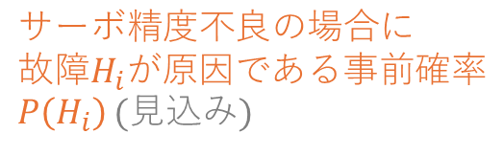
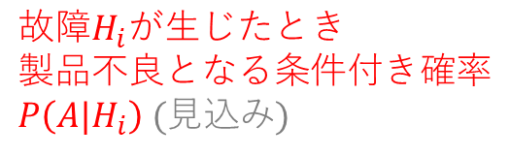


FTA (Fault Tree Analysis)と確率
$$サーボ精度不良の場合に$$
$$故障H_{i}が原因である事前確率$$
$P\left(H_{i}\right)$ (見込み)
$$故障H_{i}が生じたとき$$
$$製品不良となる条件付き確率$$
$P\left(A|H_{i}\right) (見込み$)
$$P\left(H_{i}\right)$$
$$P\left(A|H_{i}\right)$$
機械
不良
部品摩耗
0.3
0.2
エア圧力不足
0.001
1.0
材料
不良
…
…
…
製品
不良
サーボ
精度不良
電気
不良
電圧不足
0.001
1.0
配線外れ
0.001
1.0
…
…
…
…
ソフト
不良
パラメータ値誤り
0.001
0.01
バージョン取違え
0.001
0.01
…
…
…

